Slide 1

MÔN TOÁN
Phép cộng (có nhớ)
Phép cộng (có nhớ)
Trong phạm vi 1 000
Trong phạm vi 1 000

Slide 2


KHÁM
PHÁ

Slide 3
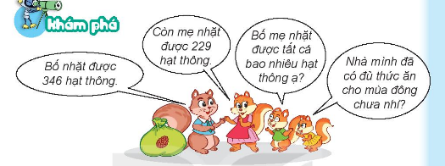

Vậy bạn nào có thể giúp gia đình nhà Sóc biết có tất cả bao nhiêu hạt thông nhỉ?

Slide 4

346 + 229 = ?
346
6 cộng 9 bằng 15, viết 5 nhớ 1
+
229
4 thêm 1 bằng 5, 5 cộng 2 bằng 7, viết 7
5
7
5
3 cộng 2 bằng 5, viết 5
346 + 229 = 575

Slide 5

LUYỆN TẬP

Slide 6

Hôm nay, mình được mẹ giao nhiệm vụ chăm sóc Miu. Các bạn cùng mình chăm sóc “bé cưng” này nhé!
Măng Non
Măng Non

Slide 7

Nhiệm vụ 1:
TẮM CHO MIU
Măng Non

Slide 8



247
639
+
+
343
142
590
781

Slide 9

524
845
+
+
18
106
542
951

Slide 10
Nhiệm vụ 2:
CHO MIU ĂN
Măng Non
Măng Non

Slide 11

Bài 2: Đặt tính rồi tính
427 + 246
607 + 143
427
607
+
+
246
143
673
750

Slide 12
Bài 2: Đặt tính rồi tính
729 + 32
246 + 44
729
246
+
+
32
44
761
390

Slide 13
Bây giờ, chúng mình cùng chọn đồ chơi cho Miu để bạn ấy luôn vui vẻ nhé!
Măng Non

Slide 14

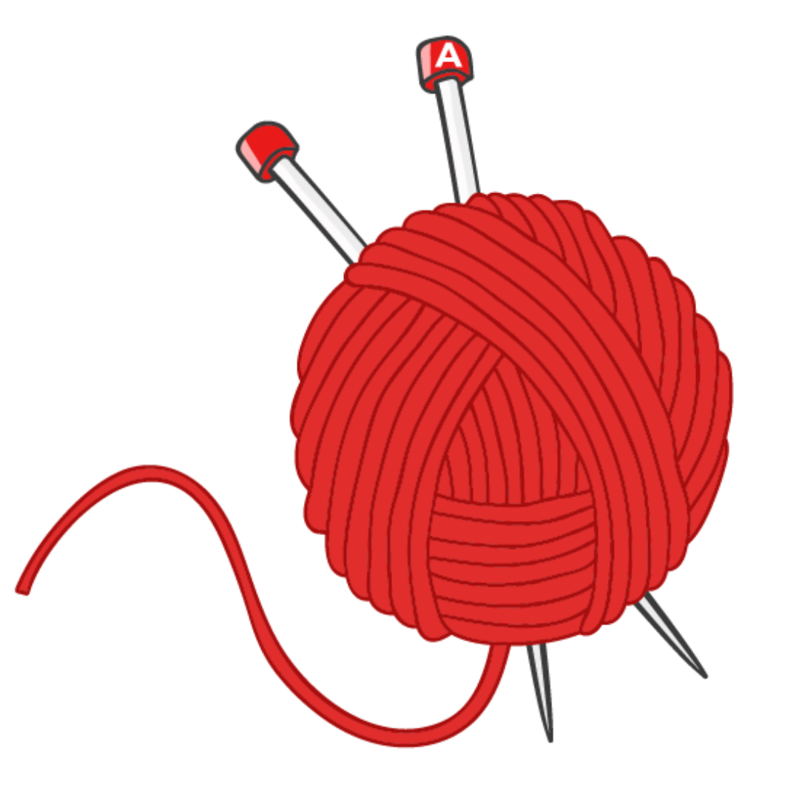
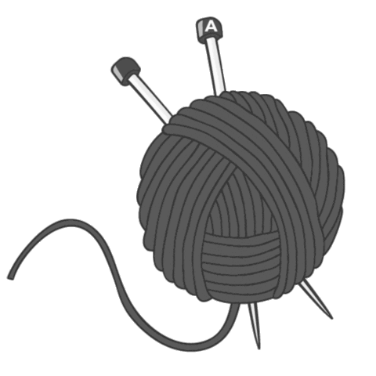
Bài 3: Rô-bốt vẽ một bản đồ bằng 709 chấm xanh và 289 chấm đỏ. Hỏi Rô-bốt vẽ tất cả bao nhiêu chấm màu?
Bài giải
Rô-bốt vẽ tất cả số chấm màu là:
709 + 289 = 998 (chấm màu)
Đáp số: 998 chấm màu

Slide 15
Tạm biệt
các em!

Slide 16


Soạn bài giảng yêu cầu các khối lớp
Thiết kế bài giảng E – Learning
MĂNG NON – TÀI LIỆU TIỂU HỌC
Mời truy cập: MĂNG NON- TÀI LIỆU TIỂU HỌC | Facebook
ZALO : 0382348780 - 0984848929

